Slide 1
参数估计与假设检验
参数估计
点估计
矩法
无偏性
有效性
一致性
区间估计
平均值的区间估计
方差的区间估计
均值差的区间估计
配对数据的区间估计
方差比的区间估计
单侧置信区间估计
假设检验
单个正态总体均值的假设检验
两个正态总体均值的假设检验
成对数据的t-检验
单个正态总体方差的假设检验
两个正态总体方差的假设检验
二项分布总体的假设检验

Slide 2
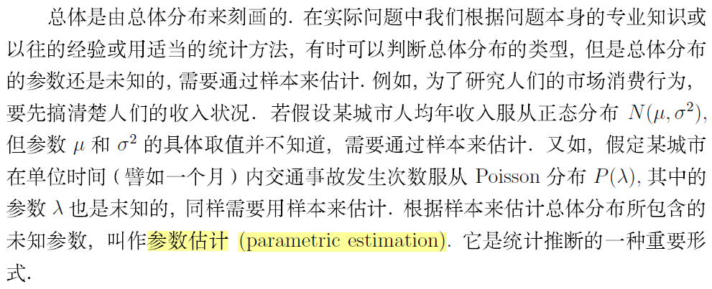
什么是参数估计？

Slide 3

参数估计的两种方法

Slide 4


点估计

Slide 5
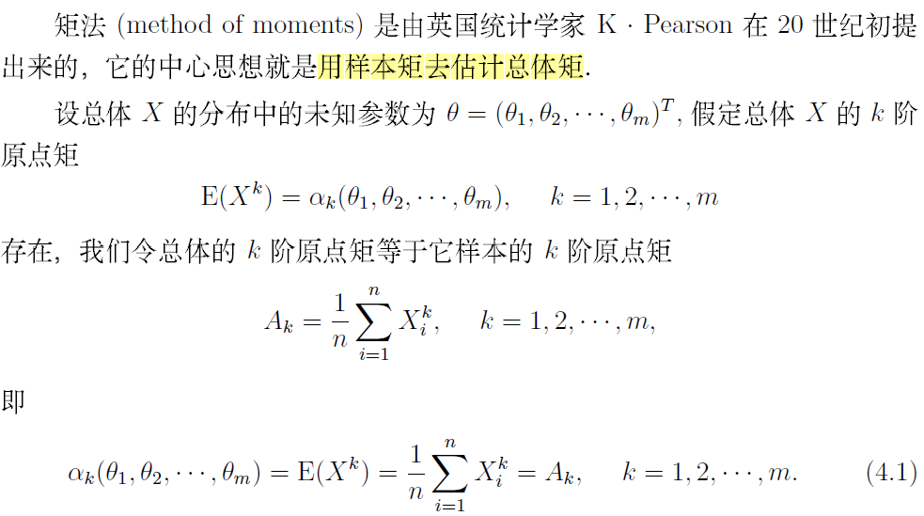

矩法

Slide 6
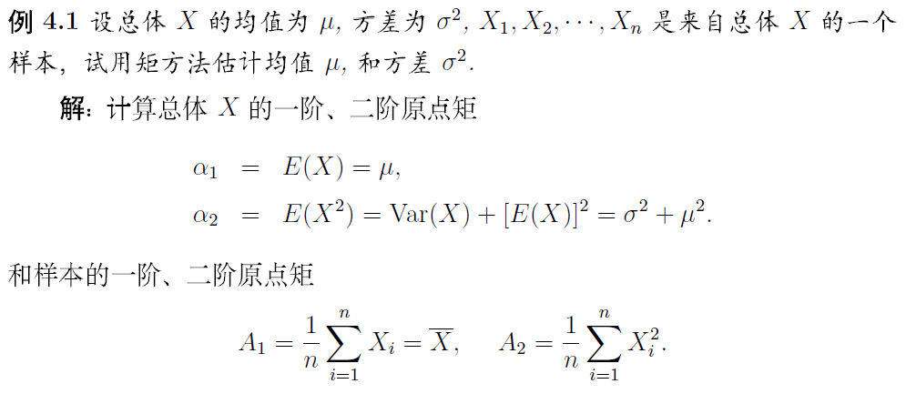
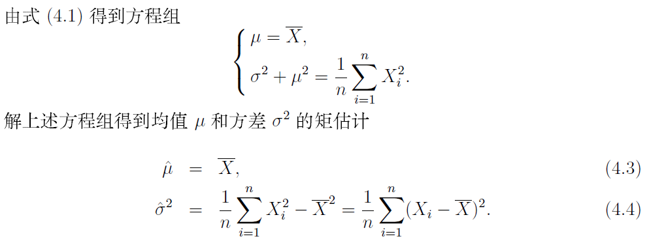

Slide 7
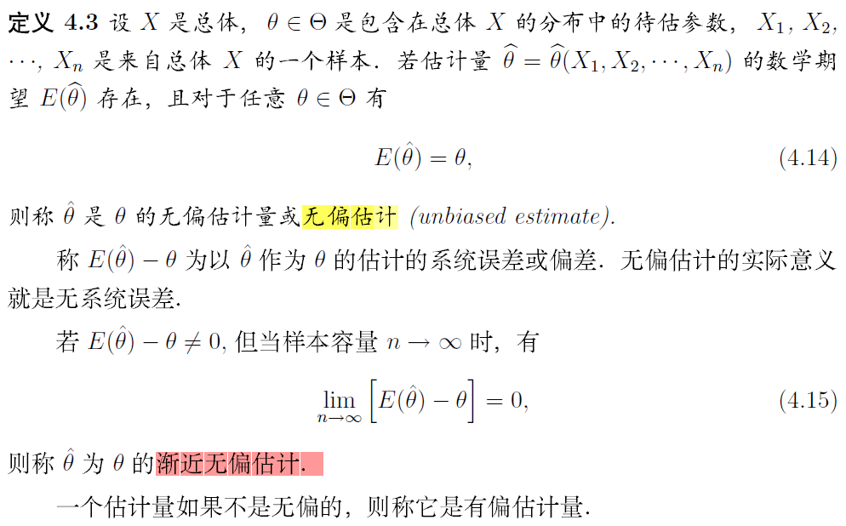
估计量的优良性准则
无偏估计

Slide 8
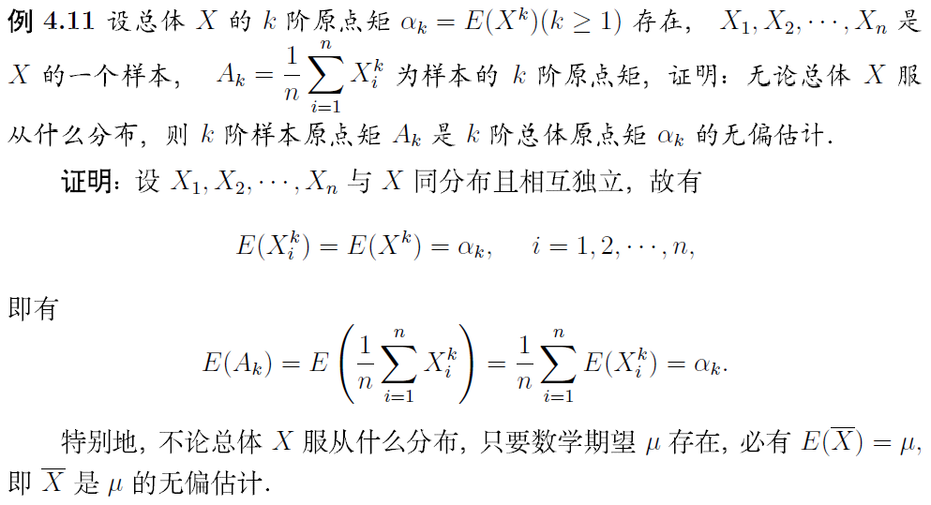
样本平均值是总体平均值的无偏估计

Slide 9
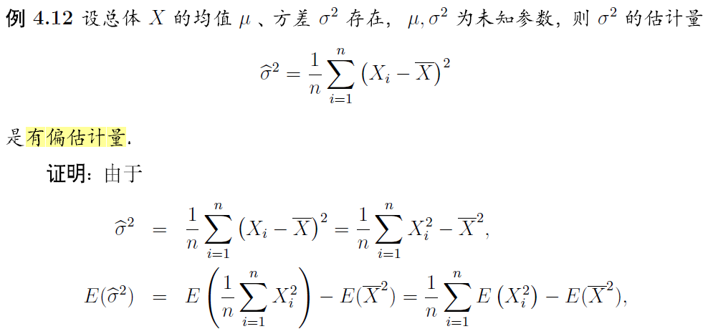
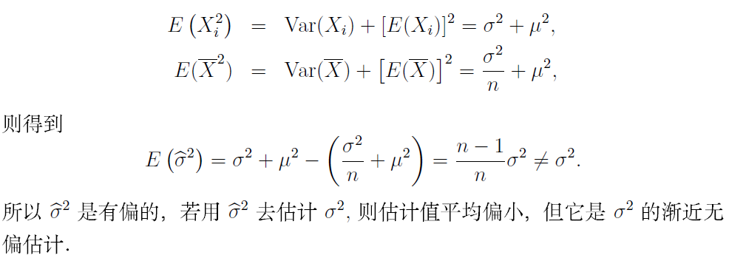
样本方差是总体方差的有偏估计

Slide 10
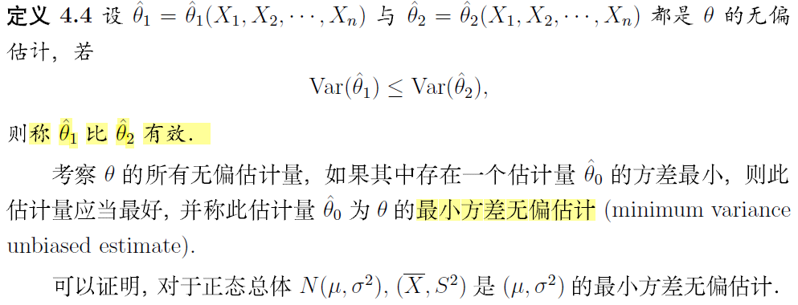
有效性

Slide 11

一致性

Slide 12
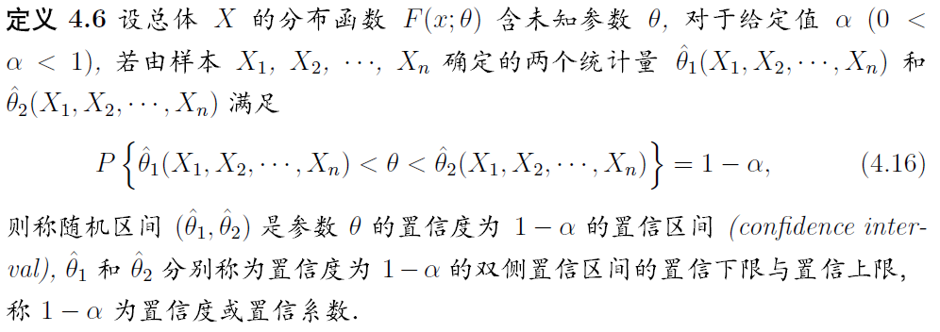
区间估计

Slide 13

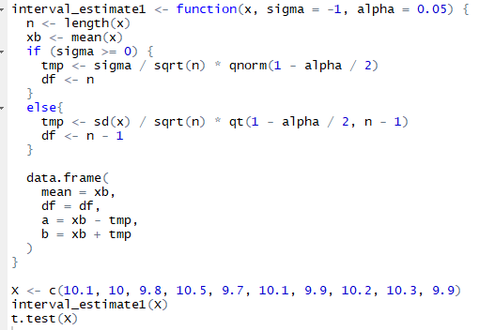
平均值的区间估计

Slide 14

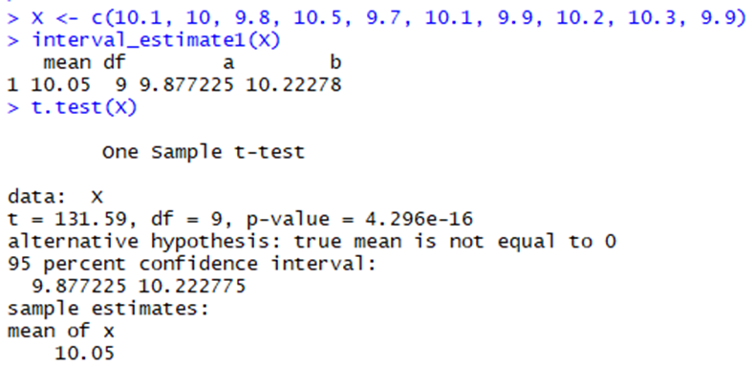
平均值的区间估计

Slide 15


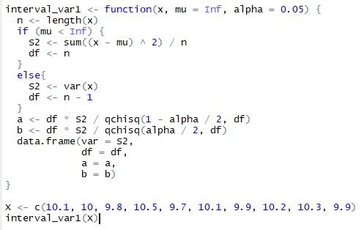
方差的区间估计

Slide 16
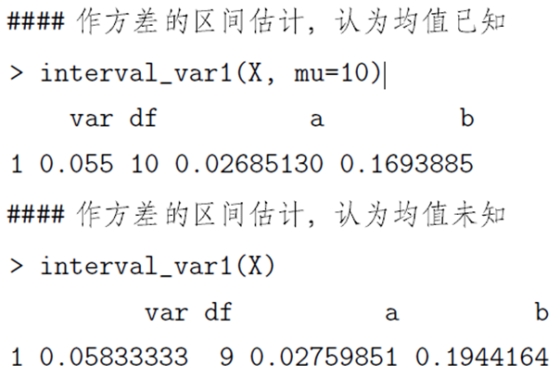
方差的区间估计

Slide 17

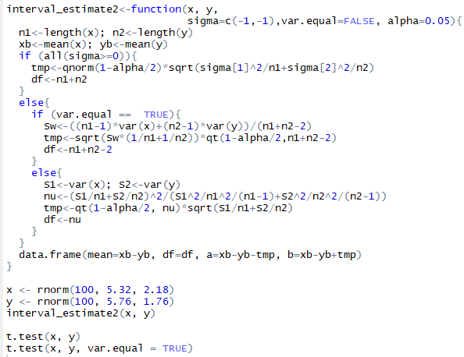
均值差的区间估计

Slide 18
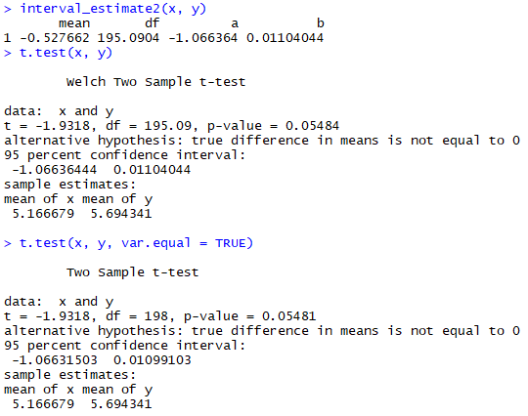
均值差的区间估计

Slide 19
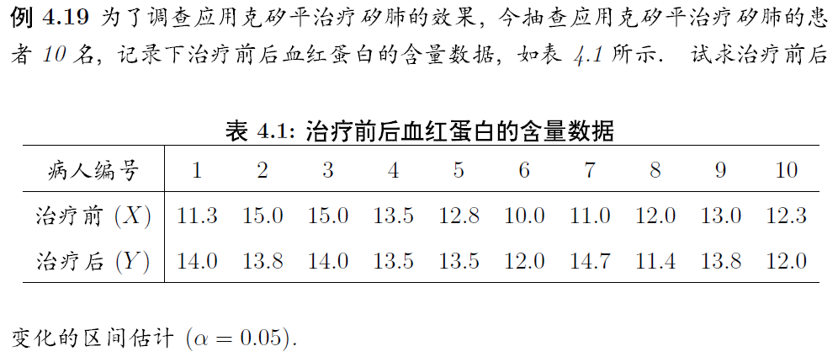
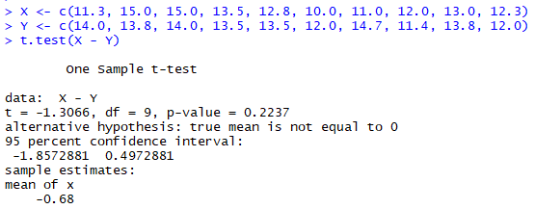
配对数据的区间估计

Slide 20


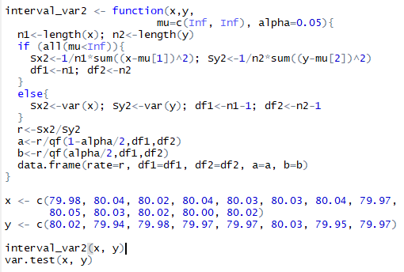
方差比的区间估计

Slide 21
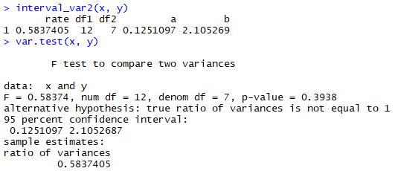

方差比的区间估计

Slide 22


单侧置信区间估计

Slide 23

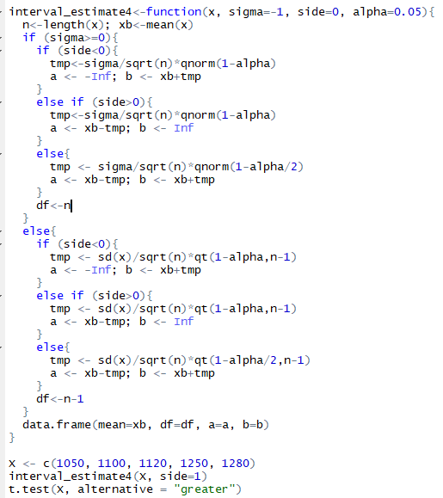
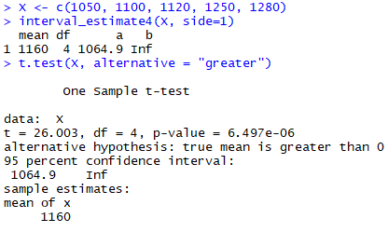
单侧置信区间估计

Slide 24

假设检验

Slide 25
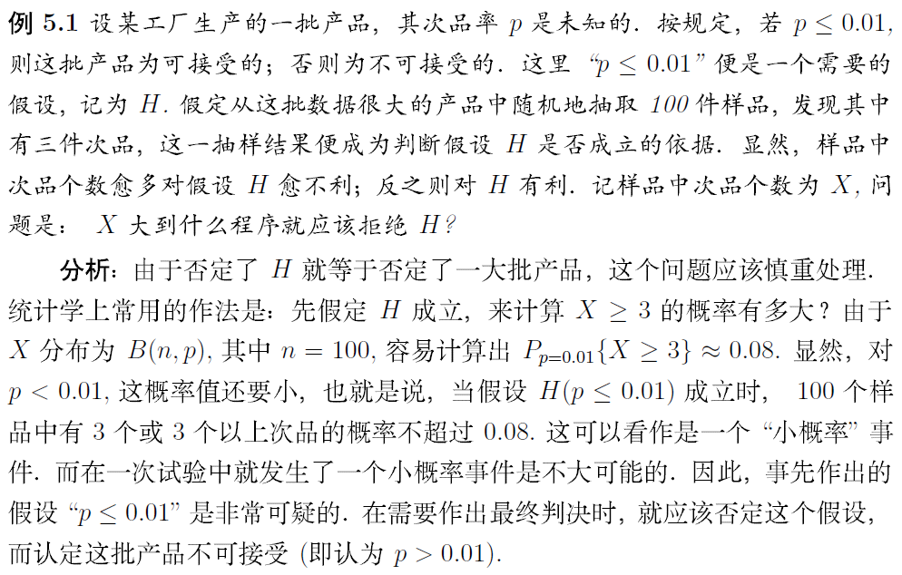

Slide 26



Slide 27
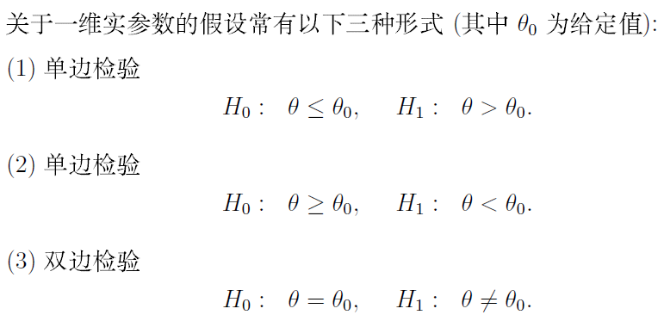

Slide 28
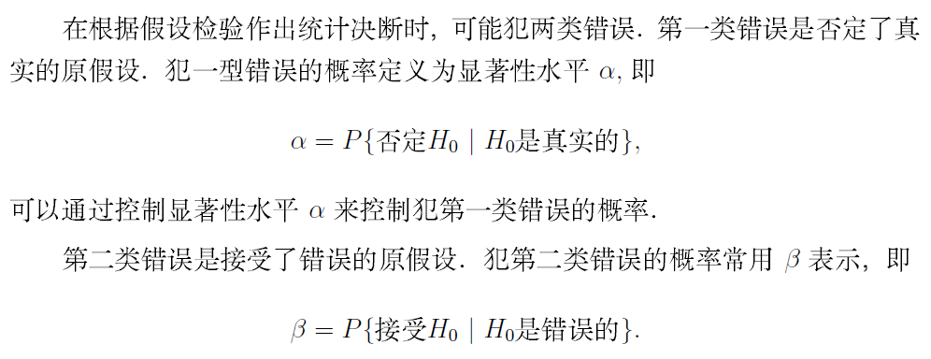
假设检验中的两类错误

Slide 29
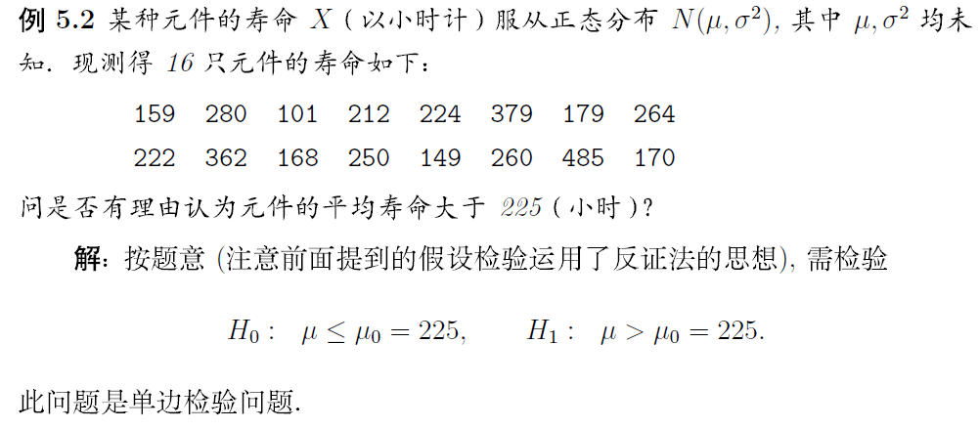
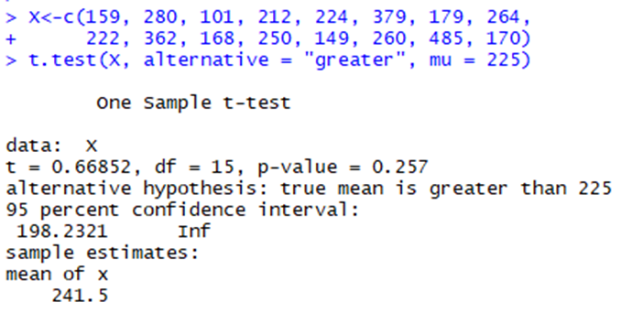
单个正态总体均值的假设检验

Slide 30
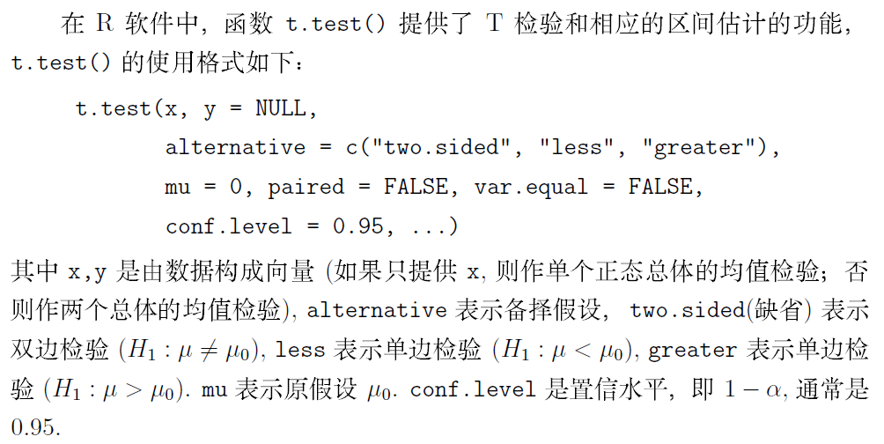

Slide 31

两个正态总体均值的假设检验

Slide 32
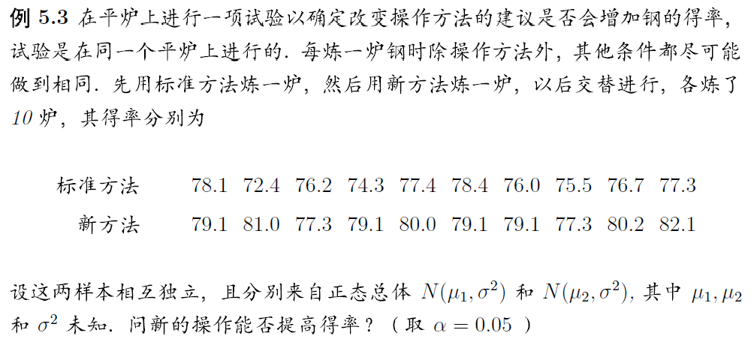


Slide 33
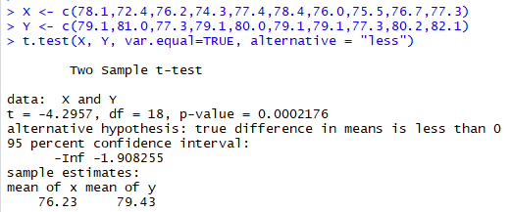
两个正态总体均值的假设检验

Slide 34
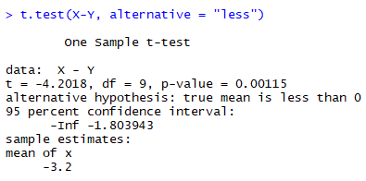
成对数据的t-检验

